Slide 1

ỦY BAN NHÂN DÂN QUẬN LONG BIÊN
TRƯỜNG MẦM NON CHIM ÉN
NHẬN BIẾT PHÂN BIỆT
Ô TÔ CON
Lứa tuổi nhà trẻ.

Slide 2
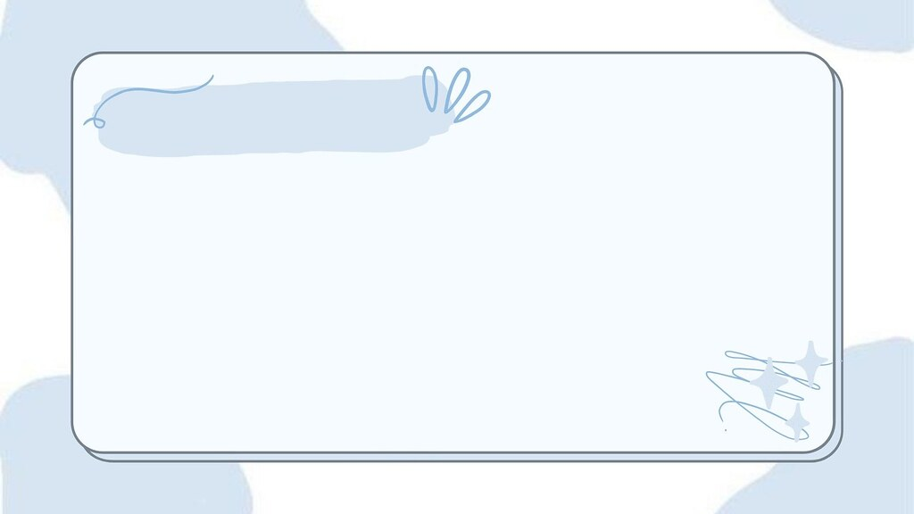
Cô cùng trẻ hát bài hát:
“ Em tập lái ô tô”.

Slide 3
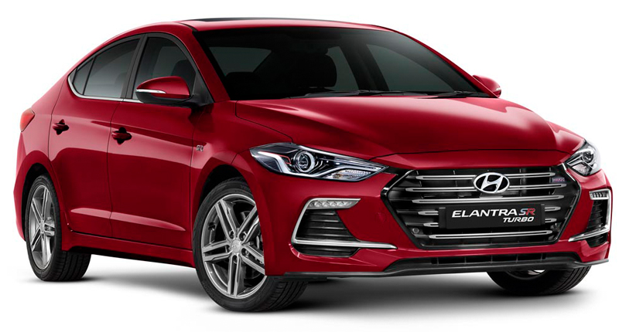
Xe ô tô con

Slide 4
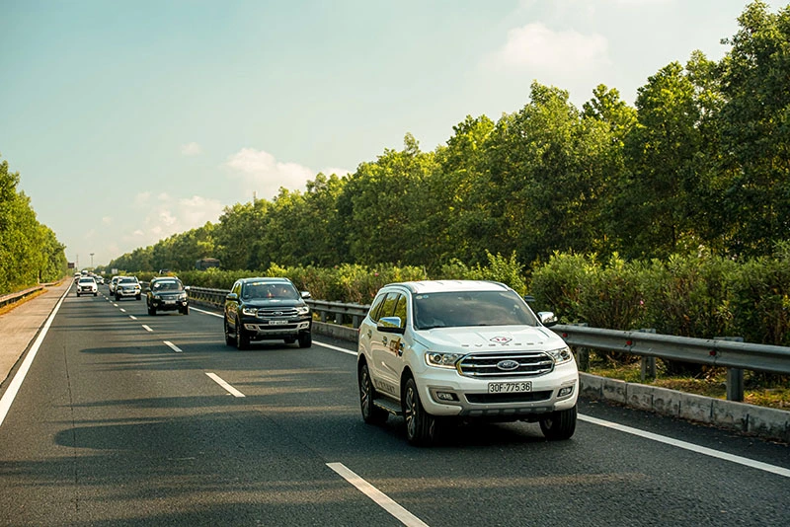
Đường bộ

Slide 5
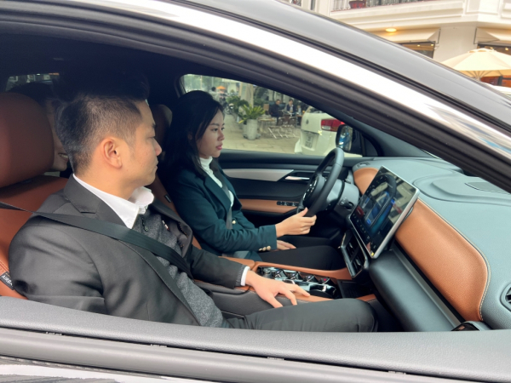

Slide 6
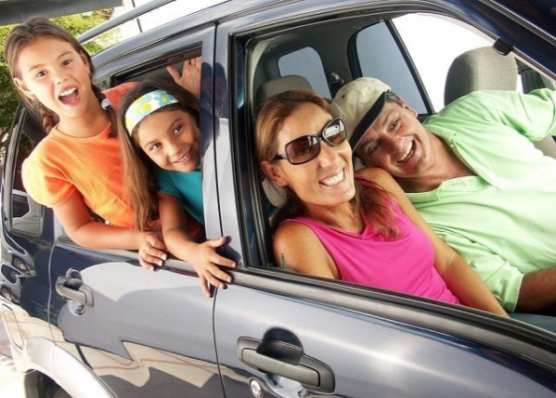
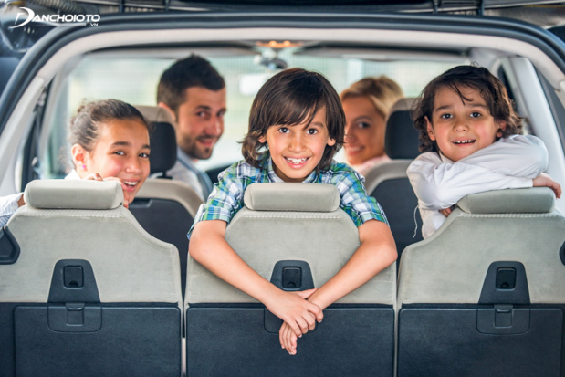
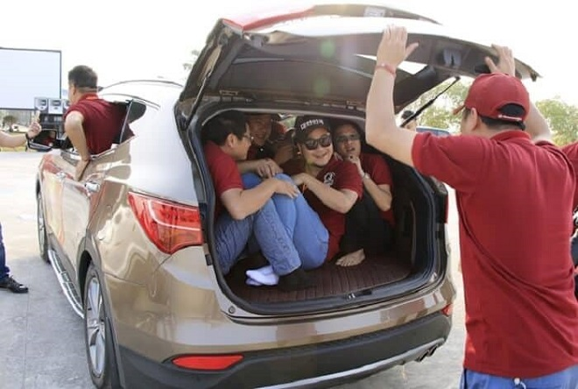
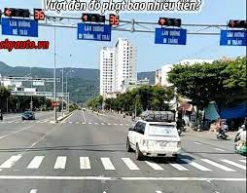
Không nên:
Thò đầu qua cửa sổ ổ tô
Đùa nghịch khi xe đang chạy
Chở quá số người quy định
Vượt đèn đỏ

Slide 7
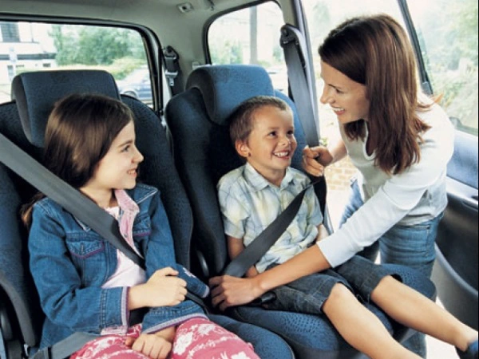
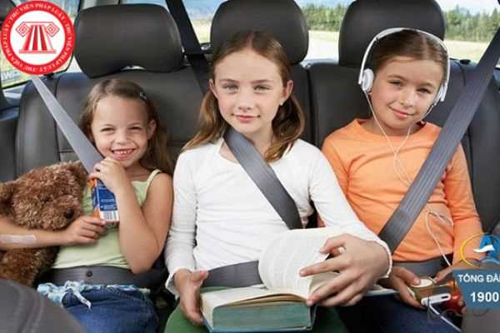
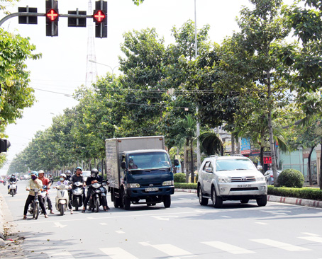
Nên:
Thắt dây an toàn
Ngồi ngay ngắn, không đùa nghịch
Chấp hành luật giao thông

Slide 8
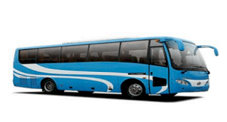
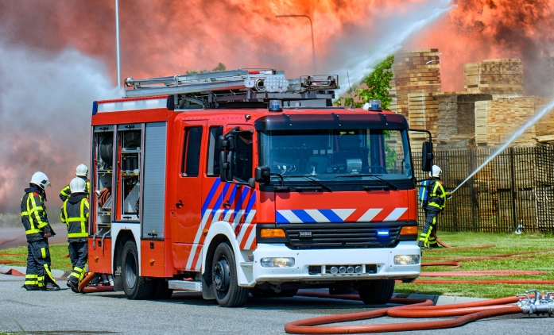
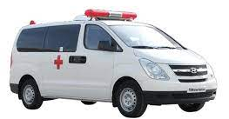
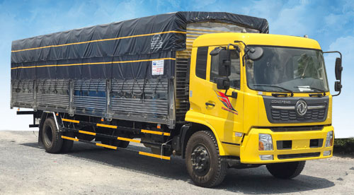
Mở rộng:
Ô tô chở khách
Xe cứu hỏa
Xe cứu thương
Xe tải

Slide 9

Trò chơi:
“ Thi xem ai chọn nhanh”

Slide 10

Chúc các con
có một ngày học thật vui vẻ ^^.

